Slide 1
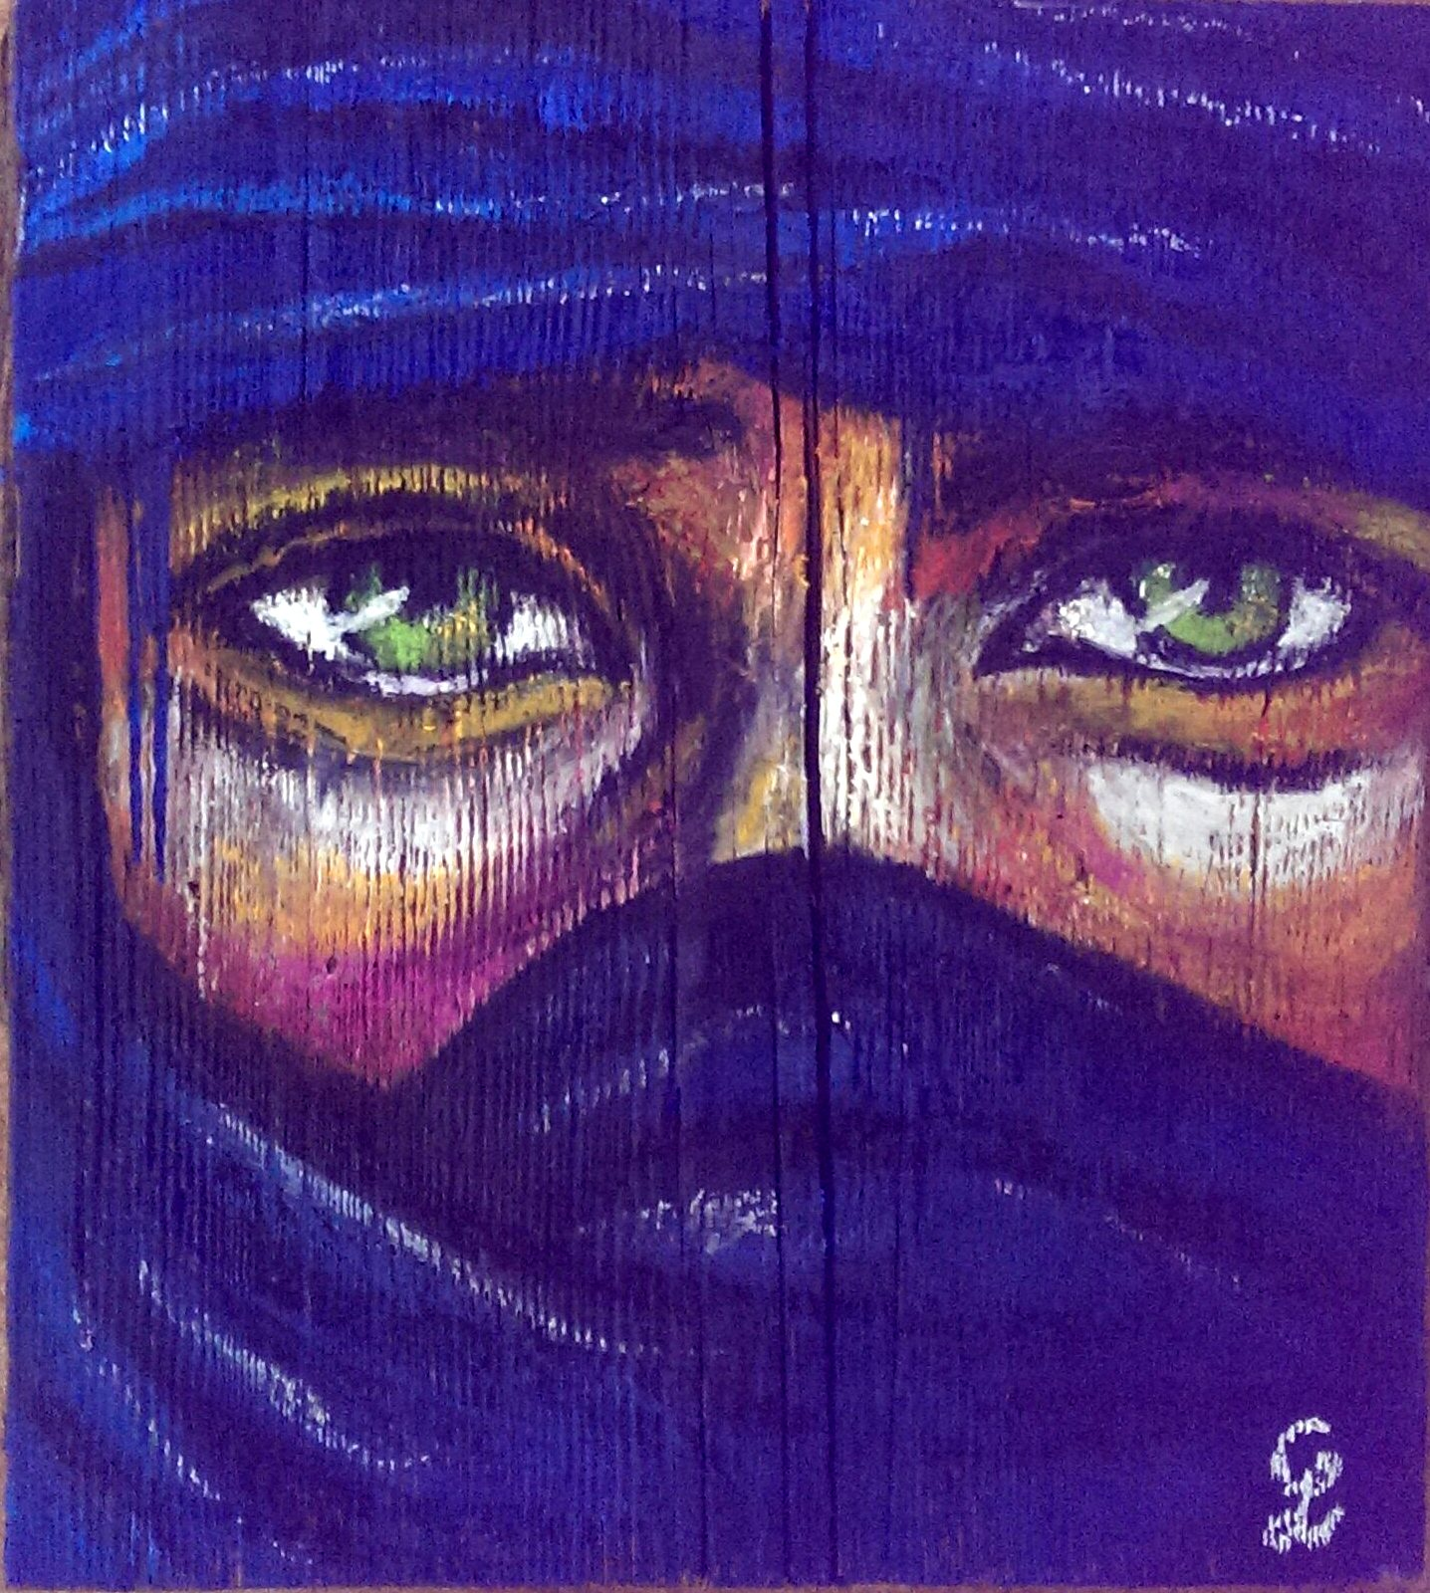
Tag der offenen Tür
Freitag, 25.September 2015 15-20 Uhr
Atelier Labek Pienzenauerstrasse 11 6330 Kufstein
www.carolinlabek.at
Für alle Interessierten, jetzigen und künftigen Künstler und solche, die es gerne werden wollen, Leute die sich über Kurse informieren möchten, oder einfach nur Atelier und Bilder schauen wollen, ratschen bei einem guten Glaserl – JEDER IST WILLKOMMEN!

